Slide 1
第四章 分类和预测

Slide 2
第四章 分类和预测
4.1 分类和预测的定义
4.2 数据分类方法
  基于距离的分类
  决策树
  神经网络
  SVM
  贝叶斯网络
4.3 数据预测方法
  线性回归
  非线性回归

Slide 3
贝叶斯网络
贝叶斯网络(Bayesian Network)是20世纪80年代发展起来的，由Judea Pearl(朱迪亚•佩尔)于1986年提出。
贝叶斯网络起源于贝叶斯统计分析理论，它是概率论和图论相结合的产物。
贝叶斯网络是一种描述不确定性知识和推理问题的方法。
  文本分类（如：垃圾邮件的过滤）
  医学诊断
  ......

Slide 4
贝叶斯网络
1 引例
2 贝叶斯概率基础
3 贝叶斯网络概述
4 贝叶斯网络的预测、诊断和训练
  4.1 贝叶斯网络的预测
  4.2 贝叶斯网络的诊断
  4.3 贝叶斯网络的训练

Slide 5
贝叶斯网络
1 引例
2 贝叶斯概率基础
3 贝叶斯网络概述
4 贝叶斯网络的预测、诊断和训练
  4.1 贝叶斯网络的预测
  4.2 贝叶斯网络的诊断
  4.3 贝叶斯网络的训练

Slide 6
1 引例
一个有关概率推理的例子。
图中有六个结点：
  参加晚会(Party, PT)
  宿醉(Hangover, HO)
  头疼(Headache, HA)
  患脑瘤(Brain tumor, BT)
  有酒精味(Smell alcohol, SA)
  X射线检查呈阳性(Pos Xray, PX)
Party
Hangover
Brain Tumor
Headache
Smell Alcohol
Pos Xray

Slide 7
1 引例
一个有关概率推理的例子。
图中有五条连线：
  PT→HO
  HO→SA
  HO→HA
  BT→HA
  BT→PX
Party
Hangover
Brain Tumor
Headache
Smell Alcohol
Pos Xray

Slide 8
1 引例
参加晚会后，第二天呼吸中有酒精味的可能性有多大？
如果头疼，患脑瘤的概率有多大？
如果参加了晚会，并且头疼，那么患脑瘤的概率有多大？
......
Party
Hangover
Brain Tumor
Headache
Smell Alcohol
Pos Xray
这些问题都可通过贝叶斯网络加以解决。

Slide 9
贝叶斯网络
1 引例
2 贝叶斯概率基础
3 贝叶斯网络概述
4 贝叶斯网络的预测、诊断和训练
  4.1 贝叶斯网络的预测
  4.2 贝叶斯网络的诊断
  4.3 贝叶斯网络的训练

Slide 10
2 贝叶斯概率基础
先验概率：根据历史资料或主观判断所确定的各种事件发生的概率。
先验概率可分为两类：
  客观先验概率：是指利用过去的历史资料计算得到的概率(如：在自然语言处理中，从语料库中统计词语的出现频率：客观先验概率)；
  主观先验概率：是指在无历史资料或历史资料不全的时候，只能凭借人们的主观经验来判断取得的概率。

Slide 11
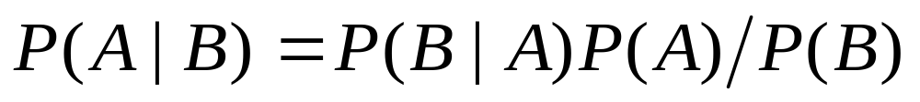
2 贝叶斯概率基础
后验概率：是指利用贝叶斯公式，结合调查等方式获取了新的附加信息，对先验概率修正后得到的更符合实际的概率。
条件概率：是指当条件事件发生后，该事件发生的概率。
条件概率的计算可以通过两个事件各自发生
的概率，以及相反方向的条件概率得到。

Slide 12
2 贝叶斯概率基础
例：已知任意时刻阴天的概率为0.3，记为P(A)=0.3，下雨的概率为0.2，记为P(B)=0.2。阴天之后下雨的概率为0.6，记为条件概率P(B|A)=0.6。那么在下雨的条件下，是阴天的概率是多少？
【解】根据条件概率公式，可得：
P(A|B) = P(B|A)*P(A)/P(B)
= 0.6*0.3/0.2
= 0.9

Slide 13
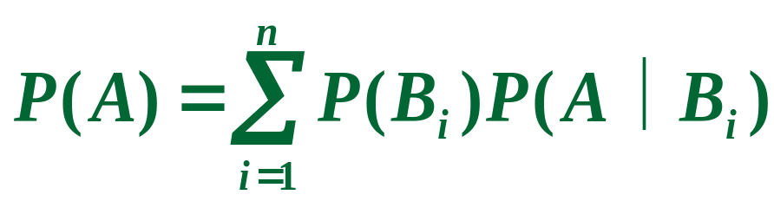
2 贝叶斯概率基础
全概率公式
设B₁, B₂, …, B_{n}是两两互斥的事件，且P(B_{i})>0，i =1, 2, …, n, B₁+B₂+…,+B_{n}=Ω。
另有一事件A = AB₁ + AB₂ + … + AB_{n}

Slide 14
2 贝叶斯概率基础
全概率公式可看成是“由原因推结果”，即：每个原因对结果的发生有一定“作用”，结果发生的可能性与各种原因的“作用”大小有关。
全概率公式表达了它们之间的关系。
B_{i}是原因
A是结果
B₃
B₁
B₅
A
B₄
B₆
B₂
B₈
B₇

Slide 15
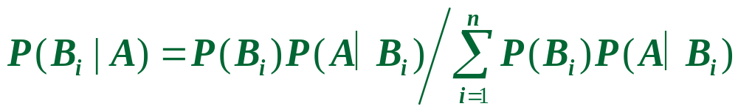
2 贝叶斯概率基础
贝叶斯公式(后验概率公式)
设先验概率为P(B_{i})，调查所获的新附加信息为P(A|B_{i}) (i=1, 2, …, n)，则贝叶斯公式计算的后验概率为：
  该公式于1763年由贝叶斯(Bayes)导出。
  该公式是在观察到事件A已发生的条件下，寻找导致A发生的每个原因的概率。

Slide 16
2 贝叶斯概率基础
例：某电子设备厂所用的元件由三家元件厂提供，根据以往记录，这三个厂家的次品率分别为0.02，0.01和0.03，提供元件的份额分别为0.15，0.8和0.05，设这三家的产品在仓库是均匀混合的，且无区别的标志。
  问题1：在仓库中，随机抽取一个元件，求它是次品的概率；
  问题2：在仓库中，随机抽取一个元件，若已知它是次品，则该次品来自三家供货商的概率分别是多少？

Slide 17
2 贝叶斯概率基础
【解】设A表示“取到的元件是次品”，B_{i}表示“取到的元件是由第i个厂家生产的”，则
P(B₁)=0.15，P(B₂)=0.8，P(B₃)=0.05
问题1：由全概率公式可得，
P(A) = P(B₁)*P(A|B₁) + P(B₂)*P(A|B₂)
+ P(B₃)*P(A|B₃)
= 0.15*0.02+0.8*0.01+0.05*0.03
= 0.0125

Slide 18
2 贝叶斯概率基础
【解】设A表示“取到的元件是次品”，B_{i}表示“取到的元件是由第i个厂家生产的”，则
P(B₁)=0.15，P(B₂)=0.8，P(B₃)=0.05
问题2：由贝叶斯公式可得，
P(B₁|A) = P(B₁)*P(A|B₁)/P(A)
= 0.15*0.02/0.0125 = 0.24
P(B₂|A) = P(B₂)*P(A|B₂)/P(A)
= 0.8*0.01/0.0125 = 0.64
P(B₃|A) = P(B₃)*P(A|B₃)/ P(A)
= 0.05*0.03/0.0125 = 0.12

Slide 19
贝叶斯网络
1 引例
2 贝叶斯概率基础
3 贝叶斯网络概述
4 贝叶斯网络的预测、诊断和训练
  4.1 贝叶斯网络的预测
  4.2 贝叶斯网络的诊断
  4.3 贝叶斯网络的训练

Slide 20
3 贝叶斯网络概述
贝叶斯网络是描述随机变量（事件）之间依赖关系的一种图形模式，是一种可用来进行推理的模型。
贝叶斯网络通过有向图的形式来表示随机变量间的因果关系，并通过条件概率将这种因果关系量化。
Party
Hangover
Brain Tumor
Headache
Smell Alcohol
Pos Xray

Slide 21
3 贝叶斯网络概述
一个贝叶斯网络由网络结构和条件概率表两部分组成。
  网络结构是一个有向无环图，由若干结点和有向弧组成。
    每个结点代表一个事件或者随机变量，变量值可以是连续的或者离散的，但结点的取值必须是完备互斥的。
    结点之间的有向弧代表随机变量间的因果关系(概率依赖关系)，有向弧的起始结点表示原因，有向弧的终止结点表示结果。

Slide 22
3 贝叶斯网络概述
一个贝叶斯网络由网络结构和条件概率表两部分组成。
  条件概率表：是指网络中的每个结点都有一个条件概率表，用于表示其父结点对该结点的影响。
    当网络中的某个结点没有父结点时，该结点的条件概率表就是该结点的先验概率。

Slide 23
3 贝叶斯网络概述
Burglary
Earthquake
P(E)
0.002
P(B)
0.001
B E | P(A)
t t t f f t f f | 0.95 0.94 0.29 0.001
Alarm
John Calls
Mary Calls
A | P(J)
t f | 0.90 0.10
A | P(M)
t f | 0.70 0.30

Slide 24
3 贝叶斯网络概述
贝叶斯网络的3个重要议题：
  贝叶斯网络预测：是指已知一定的原因，利用贝叶斯网络进行计算，求出由原因导致结果的概率。
  贝叶斯网络诊断：是指已知发生了某些结果，根据贝叶斯网络推理出造成该结果发生的原因以及发生的概率。
  贝叶斯网络学习(训练)：是指利用现有数据对先验知识进行修正的过程，每一次学习都对贝叶斯网络的先验概率进行调整，使得新的贝叶斯网络更能反映数据中所蕴含的知识。

Slide 25
贝叶斯网络
1 引例
2 贝叶斯概率基础
3 贝叶斯网络概述
4 贝叶斯网络的预测、诊断和训练
  4.1 贝叶斯网络的预测
  4.2 贝叶斯网络的诊断
  4.3 贝叶斯网络的训练

Slide 26
4 贝叶斯网络的预测、诊断和训练
如图为例，分别介绍贝叶斯网络的预测、诊断和训练。
Party
预测和诊断需要
已知网络结构和
中每个结点的条
件概率表。
训练需要先建立
网络结构，再计
算每个结点的条
件概率表。
Hangover
Brain Tumor
Headache
Smell Alcohol
Pos Xray

Slide 27
4 贝叶斯网络的预测、诊断和训练
为了使用贝叶斯网络进行预测和诊断，假设网络已经训练好，即：网络中的所有先验概率和条件概率全部已知。
图中Party和Brain Tumor两个结点是原因结点，没有连线以它们为终点。它们的无条件概率如下表所示：
  表中给出了这两个事件发生的概率：PT发生的概率是0.2，不发生的概率是0.8；BT发生的概率是0.001，不发生的概率是0.999。
P(PT)
P(BT)
True
0.200
0.001
False
0.800
0.999

Slide 28
4 贝叶斯网络的预测、诊断和训练
网络中的条件概率如下所示：
P(HO|PT)
PT=True
PT=False
True
0.700
0
False
0.300
1.000
P(SA|HO)
HO=True
HO=False
True
0.800
0.100
False
0.200
0.900
P(PX|BT)
BT=True
BT=False
True
0.980
0.010
False
0.020
0.990

Slide 29
4 贝叶斯网络的预测、诊断和训练
网络中的条件概率如下所示：
P(HA|HO,BT)
HO=True
BT=True BT=False
HO=False
BT=True BT=False
True
0.990 0.700
0.900 0.020
False
0.010 0.300
0.100 0.980

Slide 30
贝叶斯网络
1 引例
2 贝叶斯概率基础
3 贝叶斯网络概述
4 贝叶斯网络的预测、诊断和训练
  4.1 贝叶斯网络的预测
  4.2 贝叶斯网络的诊断
  4.3 贝叶斯网络的训练

Slide 31
4.1 贝叶斯网络的预测
对于贝叶斯网络的预测，可分为以下两种情况：
  在已知某些原因结点的情况下，可以预测结果结点的概率。
    例：参加晚会情况下，头疼发生的概率。
  在不知任何结点信息的情况下，可以预测网络中某个结果结点发生的概率。
    例：即使不知道任何结点发生与否的信息，仍然可以计算结点HA发生的概率。
贝叶斯网络的预测是一个“自顶向下”的过程。

Slide 32
4.1 贝叶斯网络的预测
为了描述方便，对于任何一个结点Point：
  P(+Point)表示Point发生的概率
  P(-Point)表示Point不发生的概率

Slide 33
4.1 贝叶斯网络的预测
例1：计算结点HA的概率。
Party
Hangover
Brain Tumor
Headache
Smell Alcohol
Pos Xray

Slide 34
4.1 贝叶斯网络的预测
例1：计算结点HA的概率。
【解】根据全概率公式，可得
P(+HA) = P(+BT)P(+HO)*0.99 +
P(+BT)P(-HO)*0.9 +
P(-BT)P(+HO)*0.7 +
P(-BT)P(-HO)*0.02
= 0.116
P(HA|HO,BT)
HO=True
BT=True BT=False
HO=False
BT=True BT=False
True
0.990 0.700
0.900 0.020
False
0.010 0.300
0.100 0.980

Slide 35
4.1 贝叶斯网络的预测
例1：计算结点HA的概率。
【解】根据全概率公式，可得
P(-HA) = 1-P(+HA) = 0.884
【解释】在没有任何诱因的情况下，头疼发生的概率是0.116，不头疼的概率是0.884。
采用上述方式，可以计算贝叶斯网络中所有结点的概率——这个过程通常发生在贝叶斯网络的训练阶段——获得结点的概率。

Slide 36
4.1 贝叶斯网络的预测
例2：计算已知参加晚会的情况下，第二天早晨呼吸有酒精味的概率。
Party
Hangover
Brain Tumor
Headache
Smell Alcohol
Pos Xray

Slide 37
4.1 贝叶斯网络的预测
例2：计算已知参加晚会的情况下，第二天早晨呼吸有酒精味的概率。
【解】首先，根据下表可知，当PT发生的情况下，HO发生的概率为0.7，HO不发生的概率为0.3。
P(HO|PT)
PT=True
PT=False
True
0.700
0
False
0.300
1.000

Slide 38
4.1 贝叶斯网络的预测
例2：计算已知参加晚会的情况下，第二天早晨呼吸有酒精味的概率。
【解】再根据全概率公式，可得
P(+SA) = P(+HO)P(+SA|+HO) + P(-HO)P(+SA|-HO)
= 0.7*0.8 + 0.3*0.1
= 0.59
P(SA|HO)
HO=True
HO=False
True
0.800
0.100
False
0.200
0.900

Slide 39
4.1 贝叶斯网络的预测：预测算法
输入：给定贝叶斯网络B（包括网络结构m个结点以及某些结点间的连线、原因结点到中间结点的条件概率或联合条件概率），给定若干个原因结点发生与否的事实向量F（或者称为证据向量）；给定待预测的某个结点t。
输出：结点t发生的概率。
（1）把证据向量输入到贝叶斯网络B中；
（2）对于B中的每一个没处理过的结点n，如果它具有发生的事实（证据），则标记它为已经处理过；否则继续下面的步骤；
（3）如果它的所有父结点中有一个没有处理过，则不处理这个结点；否则，继续下面的步骤；
（4）根据结点n的所有父结点的概率以及条件概率或联合条件概率计算结点n的概率分布，并把结点n标记为已处理；
（5）重复步骤（2）~（4）共m次。此时，结点t的概率分布就是它的发生/不发生的概率。算法结束。

Slide 40
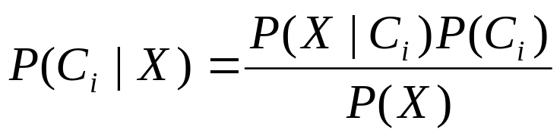
4.1 贝叶斯网络的分类
假定有m个类C₁，C₂，…，C_{m}，给定一个未知的数据样本X(即没有类标号)，分类器将预测X属于具有最高后验概率(条件X下)的类。亦即，贝叶斯分类将未知的样本分配给类C_{i}(1≤i≤m)，当且仅当
  P(C_{i}|X) > P(C_{j}|X)，j=1，2，…，m，j≠i
  最大化P(C_{i}|X) ，其P(C_{i}|X)最大的类C_{i}称为最大后验假定。根据贝叶斯定理， X被指派到其P(X|C_{i})*P(C_{i})最大的类（P(X)是常数）。

Slide 41
4.1 贝叶斯网络的分类：一个例子
样本数据
Age income student credit_rating buy_computer
<=30 High No Fair No
<=30 High No Excellent No
31…40 High No Fair Yes
>40 Medium No Fair Yes
>40 Low Yes Fair Yes
>40 Low Yes Excellent No
31…40 Low Yes Excellent Yes
<=30 Medium No Fair No
<=30 Low Yes Fair Yes
>40 Medium Yes Fair Yes
<=30 Medium Yes Excellent Yes
31…40 Medium No Excellent Yes
31…40 High Yes Fair Yes
>40 Medium No Excellent No
(1) 我们需要最大化P(X|C_{i})*P(C_{i})，i=1，2。每个类的先验概率P(C_{i})可以根据训练样本计算：
P(buys_computer=”yes”)=9/14=0.643，
P(buys_computer=”no”)=5/14=0.357。
(2) 为计算P(X|C_{i})，i=1，2，我们计算下面的条件概率：
P(age<=30|buys_computer=”yes” )=2/9=0.222，
P(age<=30”|buys_computer=”no” )=3/5=0.600，
P(income=”medium”|buys_computer=”yes” )=4/9=0.444，
P(income=”medium”|buys_computer=”no” )=2/5=0.400，
P(student=”yes”|buys_computer=”yes” )=6/9=0.677，
P(student=”yes”|buys_computer=”no” )=1/5=0.200，
P(credit_rating=”fair”|buys_computer=”yes” )=6/9=0.667，
P(credit_rating=”fair”|buys_computer=”no” )=2/5=0.400。
(3) 假设条件独立性，使用以上概率，我们得到：
P(X|buys_computer=”yes” )=0.222*0.444*0.667*0.667=0.044，
P(X|buys_computer=”no” )=0.600*0.400*0.200*0.400=0.019，
P(X|buys_computer=”yes” )*P(buys_computer=”yes” )=
0.044*0.643=0.028
P(X|buys_computer=”no” )*P(buys_computer=”no” )=
0.019*0.357=0.007。
因此，对于样本X，朴素贝叶斯分类预测buys_computer=”yes”。
数据样本用属性age，income，student和credit_rating描述。类标号属性buys_computer具有两个不同值（即{yes，no}）。
设C₁对应于类buys_computer=”yes”，
而C₂对应于类buys_computer=”no”。
我们希望分类的未知样本为:
X=(age=”<=30”，income=”medium”，student=”yes”，credit_rating=”fair”)。

Slide 42
贝叶斯网络
1 引例
2 贝叶斯概率基础
3 贝叶斯网络概述
4 贝叶斯网络的预测、诊断和训练
  4.1 贝叶斯网络的预测
  4.2 贝叶斯网络的诊断
  4.3 贝叶斯网络的训练

Slide 43
4.2 贝叶斯网络的诊断
贝叶斯网络的诊断与贝叶斯网络的预测正好相反，即：它是在已知结果结点发生的情况下，来推断条件结点发生的概率。
贝叶斯网络的诊断是一个“自底向上”的过程。

Slide 44
4.2 贝叶斯网络的诊断
例1：计算已知X光检查呈阳性的情况下，患脑瘤的概率。
Party
Hangover
Brain Tumor
Headache
Smell Alcohol
Pos Xray

Slide 45
4.2 贝叶斯网络的诊断
例1：计算已知X光检查呈阳性的情况下，患脑瘤的概率。
【解】根据条件概率公式，可得
P(+BT | +PX) = P(+PX | +BT)*P(+BT)/P(+PX)
= 0.98*0.001/P(+PX)
P(PX|BT)
BT=True
BT=False
True
0.980
0.010
False
0.020
0.990
P(PT)
P(BT)
True
0.200
0.001
False
0.800
0.999

Slide 46
4.2 贝叶斯网络的诊断
例1：计算已知X光检查呈阳性的情况下，患脑瘤的概率。
【解】根据全概率公式，可得
P(+PX)=P(+PX|+BT)*P(+BT)+P(+PX|-BT)*P(-BT)
= 0.980*0.001+0.010*0.999 ≈ 0.011
P(PX|BT)
BT=True
BT=False
True
0.980
0.010
False
0.020
0.990
P(PT)
P(BT)
True
0.200
0.001
False
0.800
0.999

Slide 47
4.2 贝叶斯网络的诊断
例1：计算已知X光检查呈阳性的情况下，患脑瘤的概率。
【解】根据条件概率公式，可得
P(+BT | +PX) = P(+PX | +BT)*P(+BT)/P(+PX)
= 0.98*0.001/P(+PX)
= 0.98*0.001/0.011
≈ 0.089
【解释】当X光检查呈阳性的情况下，患脑瘤的概率是0.089（概率是较低的）。

Slide 48
4.2 贝叶斯网络的诊断
例2：计算已知头疼的情况下，患脑瘤的概率。
Party
Hangover
Brain Tumor
Headache
Smell Alcohol
Pos Xray

Slide 49
4.2 贝叶斯网络的诊断
例2：计算已知头疼的情况下，患脑瘤的概率。
【解】由条件概率公式，可得
P(+BT | +HA) = P(+HA | +BT)*P(+BT)/P(+HA)
  在上面的公式中，P(+BT)的概率已知，P(+HA)的概率可由全概率公式计算得到，P(+HA|+BT)的概率也需要计算得到。

Slide 50
4.2 贝叶斯网络的诊断
例2：计算已知头疼的情况下，患脑瘤的概率。
【解】由全概率公式，可得
P(+HA) = P(+BT)P(+HO)*0.990 +
P(+BT)P(-HO)*0.900 +
P(-BT)P(+HO)*0.700 +
P(-BT)P(-HO)*0.020 = 0.116
P(HA|HO,BT)
HO=True
BT=True BT=False
HO=False
BT=True BT=False
True
0.990 0.700
0.900 0.020
False
0.010 0.300
0.100 0.980

Slide 51
4.2 贝叶斯网络的诊断
例2：计算已知头疼的情况下，患脑瘤的概率。
【解】再由全概率公式，可得
P(+HA|+BT) = P(+HO)*P(+HA | +BT, +HO)
+ P(-HO)*P(+HA | +BT, -HO)
  在这个公式中，只有P(+HO)和P(-HO)未知。因此由全概率公式可得：
  P(+HO)=P(+HO|+PT)*P(+PT)+P(+HO|-PT)*P(-PT)
P(HO|PT)
P(PT)
P(BT)
PT=True
PT=False
True
0.200
0.001
True
0.700
0
False
False
0.800
0.999
0.300
1.000

Slide 52
4.2 贝叶斯网络的诊断
例2：计算已知头疼的情况下，患脑瘤的概率。
【解】再由全概率公式，可得
P(+HA|+BT) = P(+HO)*P(+HA | +BT, +HO)
+ P(-HO)*P(+HA | +BT, -HO)
  在这个公式中，只有P(+HO)和P(-HO)未知。因此由全概率公式可得：
  P(+HO)=P(+HO|+PT)*P(+PT)+P(+HO|-PT)*P(-PT)
  = 0.7*0.2 + 0*0.8
  = 0.14
  P(-HO) = 1 - P(+HO) = 1 - 0.14 = 0.86

Slide 53
4.2 贝叶斯网络的诊断
例2：计算已知头疼的情况下，患脑瘤的概率。
【解】再由全概率公式，可得
P(+HA|+BT) = P(+HO)*P(+HA | +BT, +HO)
+ P(-HO)*P(+HA | +BT, -HO)
= 0.14*0.99 + 0.86*0.9
≈ 0.913

Slide 54
4.2 贝叶斯网络的诊断
例2：计算已知头疼的情况下，患脑瘤的概率。
【解】将上述求得的P(+HA | +BT)=0.913和P(+HA)=0.116代入所求的条件概率公式可得：
P(+BT | +HA) = P(+HA | +BT)*P(+BT)/P(+HA)
= 0.913*0.001/0.116
≈ 0.008
【解释】与例1类似，在头疼的情况下，患脑瘤的概率也是较低的（8‰）。

Slide 55
4.2 贝叶斯网络的诊断：诊断算法
输入：给定贝叶斯网络B（包括网络结构m个结点以及某些结点间的连线、原因结点到中间结点的条件概率或联合条件概率），给定若干个结果结点发生与否的事实向量F（或者称为证据向量）；给定待诊断的某个结点t。
输出：结点t发生的概率。
（1）把证据向量输入到贝叶斯网络B中；
（2）对于B中的每一个没处理过的结点n，如果它具有发生的事实（证据），则标记它为已经处理过；否则继续下面的步骤；
（3）如果它的所有子结点中有一个没有处理过，则不处理这个结点；否则，继续下面的步骤；
（4） 根据节点n所有子结点的概率以及条件概率或联合条件概率，根据条件概率公式，计算结点n的概率分布，并把结点n标记为已处理；
（5）重复步骤（2）~（4）共m次。此时，原因结点t的概率分布就是它的发生/不发生的概率。算法结束。

Slide 56
贝叶斯网络
1 引例
2 贝叶斯概率基础
3 贝叶斯网络概述
4 贝叶斯网络的预测、诊断和训练
  4.1 贝叶斯网络的预测
  4.2 贝叶斯网络的诊断
  4.3 贝叶斯网络的训练

Slide 57
4.3 贝叶斯网络的建立和训练
贝叶斯网络的建立：
  首先，要把实际问题中的事件抽象为网络中的结点；
    每个结点必须有明确的意义，至少有是、非两个状态或者多个状态，并且这些状态在概率意义上是完备的和互斥的。
Notes:
完备的：是指概率之和为1；互斥的：是指同一时刻这能取得一个状态。

Slide 58
4.3 贝叶斯网络的建立和训练
贝叶斯网络的建立：
  其次，在两个或多个结点之间的建立连线。
    基本原则：有明确因果关系的结点之间应建立连线，没有明确因果关系的结点之间尽量不要建立连线。
    可采用相关性分析方法（如：Pearson相关系数）来确定结点之间是否应该有连线。
    注意：在两个结点之间建立连线时，要防止环的出现，因为贝叶斯网络必须是无环图！

Slide 59
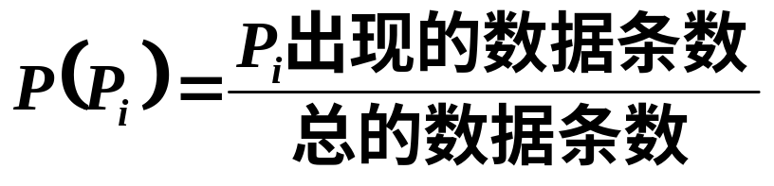
4.3 贝叶斯网络的建立和训练
贝叶斯网络的训练：是指通过历史数据获得贝叶斯网络中各结点的概率以及结点之间条件概率的过程。
结点的概率（先验概率）
  假设结点P有m个状态P₁, P₂, ..., P_{m}，则结点P在第i个状态下的概率P(P_{i})为：

Slide 60
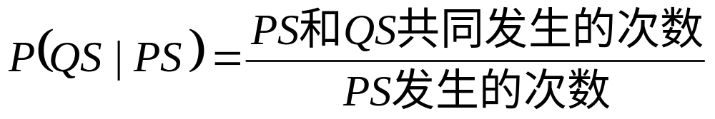
4.3 贝叶斯网络的建立和训练
贝叶斯网络的训练：是指通过历史数据获得贝叶斯网络中各结点的概率以及结点之间条件概率的过程。
结点间的条件概率
  假设PS表示结点P的一个状态，QS表示结点Q的一个状态，则PS发生时，QS也发生的概率P(QS | PS)为：

Slide 61
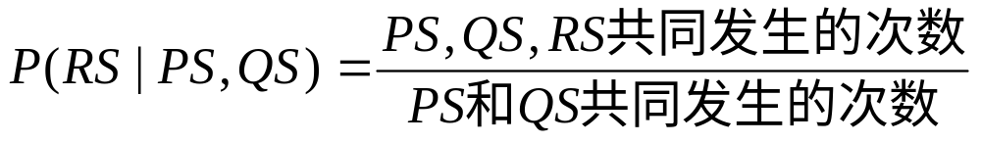
4.3 贝叶斯网络的建立和训练
贝叶斯网络的训练：是指通过历史数据获得贝叶斯网络中各结点的概率以及结点之间条件概率的过程。
多个结点间的联合条件概率
  假设PS表示结点P的一个状态，QS表示结点Q的一个状态，RS表示结点R的一个状态，则PS和QS发生时，RS也发生的概率P(RS|PS,QS)为:

Slide 62
4.3 贝叶斯网络的建立和训练
贝叶斯网络的训练：是指通过历史数据获得贝叶斯网络中各结点的概率以及结点之间条件概率的过程。
多个结点间的联合条件概率
  假设PS表示结点P的一个状态，QS表示结点Q的一个状态，RS表示结点R的一个状态，则PS和QS发生时，RS也发生的概率P(RS|PS,QS)为:
    如果结点P、Q、R各有两个状态，则类似这样的公式共有8个，它们共同构成了结点P、Q到R的联合条件概率。

Slide 63
贝叶斯网络
1 引例
2 贝叶斯概率基础
3 贝叶斯网络概述
4 贝叶斯网络的预测、诊断和训练
  4.1 贝叶斯网络的预测
  4.2 贝叶斯网络的诊断
  4.3 贝叶斯网络的训练

Slide 64
第四章 分类和预测
4.1 分类和预测的定义
4.2 数据分类方法
  基于距离的分类
  决策树
  神经网络
  SVM
  贝叶斯网络
4.3 数据预测方法
  线性回归
  非线性回归

